Slide 1







Slide 2



兵法炒股
内外兼修
方建伟 | 投顾执业编号:A1120613090012
基金从业编号:A2025062200022x
方建伟 | 执业编号:A1120613090012
·
经传多赢资深投顾、经传十大金牌讲师、注册国际投资分析师
·
从事证券行业15年，自创一套“股海钓鱼操作系统”，真正教中小投资者能够理解市场，更好的适应市场，在市场当中稳定的获利。

Slide 3


第一章
先胜而后求战
第二章
善战者，立于不败之地
第三章
不可胜在已，可胜在敌
第四章
借助外力成就大事

Slide 4
PART 01
先胜而后求战

Slide 5

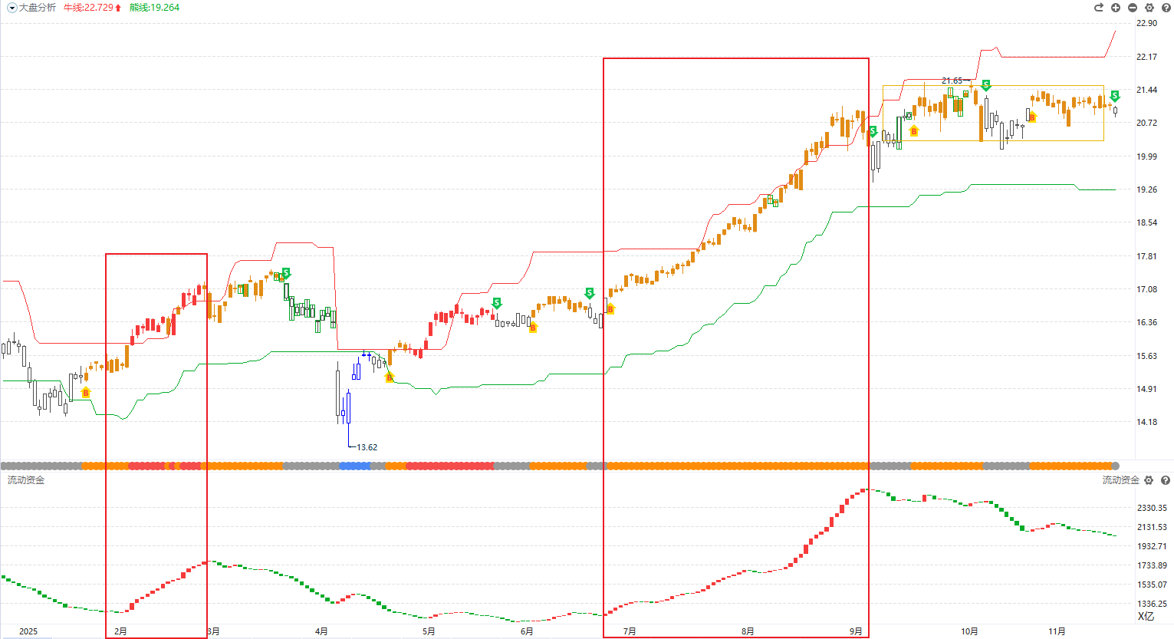
赚钱机会在哪？
7月平均股价
+5.88%
2月平均股价
+7.53%
8月平均股价
+12.92%
6月平均股价
+6.34%
2025年，平均股价月涨幅大于5%分别是：2、6、7、8月
可以看到，共同特点是：B+流动资金红的行情。
经传多赢资深投顾：方建伟，投顾执业编号:A1120613090012;基金从业编号:A2025062200022x风险提示：观点基于软件数据和理论模型分析
仅供参考，不构成买卖建议，市场有风险，投资需谨慎。基金的过往业绩并不预示其未来表现，基金管理人管理的其他基金的业绩并不构成基金业绩表现的保证。

Slide 6
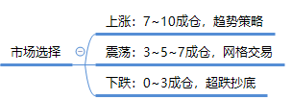
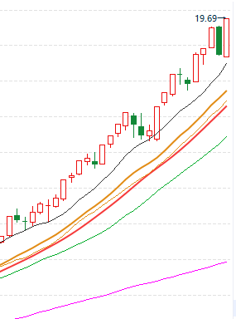
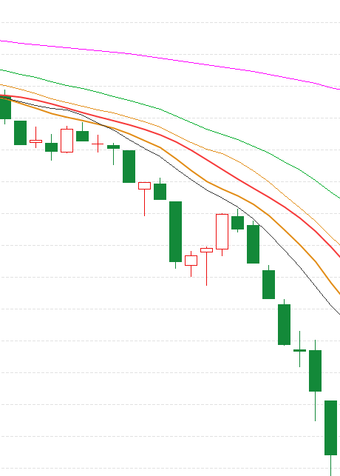
【大盘分析】法
上涨：B点+流动资金红、30与120均线多头
震荡：平均股价处于区间来回，10-20-30粘合
下跌：S点、流动资金绿、30与120均线空头
下跌
上涨
震荡
经传多赢资深投顾：方建伟，投顾执业编号:A1120613090012;基金从业编号:A2025062200022x风险提示：观点基于软件数据和理论模型分析
仅供参考，不构成买卖建议，市场有风险，投资需谨慎。基金的过往业绩并不预示其未来表现，基金管理人管理的其他基金的业绩并不构成基金业绩表现的保证。

Slide 7
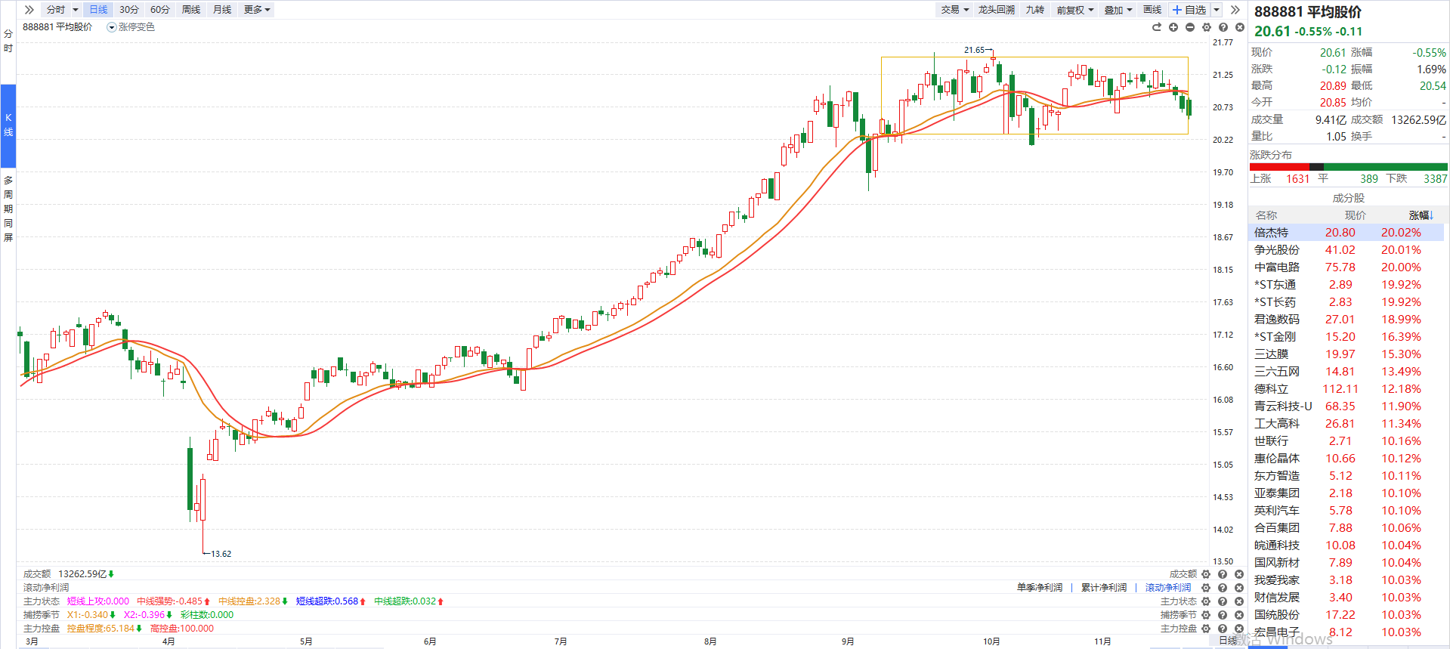
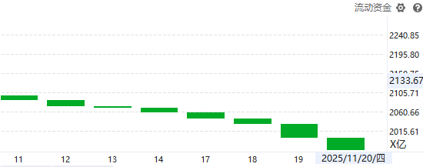
实战运用
等待：捕捞季节金叉+流动资金翻红
经传多赢资深投顾：方建伟，投顾执业编号:A1120613090012;基金从业编号:A2025062200022x风险提示：观点基于软件数据和理论模型分析
仅供参考，不构成买卖建议，市场有风险，投资需谨慎。基金的过往业绩并不预示其未来表现，基金管理人管理的其他基金的业绩并不构成基金业绩表现的保证。

Slide 8
PART 02
立于不败之地

Slide 9

败而不倒
亏损比例 | 回本需盈利
-5% | +5.26%
-10% | +11.11%
-20% | +25%
-30% | +42.8%
-40% | +66.67%
-50% | +100%
-70% | +233%
-90% | +900%
可见亏损越多，回本之路就越艰难。
投资，控制风险远远比想赚多少更重要！
经传多赢资深投顾：方建伟，投顾执业编号:A1120613090012;基金从业编号:A2025062200022x风险提示：观点基于软件数据和理论模型分析
仅供参考，不构成买卖建议，市场有风险，投资需谨慎。基金的过往业绩并不预示其未来表现，基金管理人管理的其他基金的业绩并不构成基金业绩表现的保证。

Slide 10
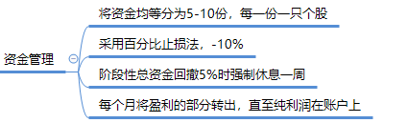
【资金管理】法
1、股票太多？--- 并非一次性要做这么多。而是分仓来控制每一次入场。
2、如若是做趋势，并非天天操作，大部分时候应该是持股多。
3、可采用条件单，减少自己的看盘精力，特别是止损，人性问题导致不愿止损。
4、盈利转出，让自己拥有一个更轻松的操作心态。
经传多赢资深投顾：方建伟，投顾执业编号:A1120613090012;基金从业编号:A2025062200022x风险提示：观点基于软件数据和理论模型分析
仅供参考，不构成买卖建议，市场有风险，投资需谨慎。基金的过往业绩并不预示其未来表现，基金管理人管理的其他基金的业绩并不构成基金业绩表现的保证。

Slide 11
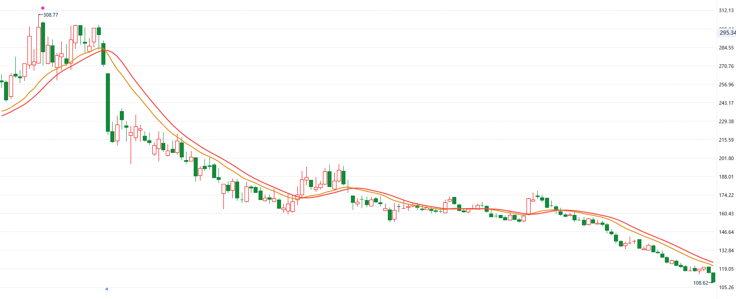
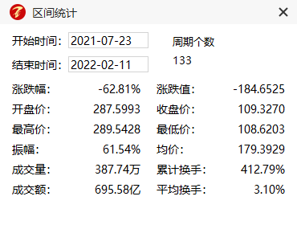
实战运用1
破位并
触发止损
经传多赢资深投顾：方建伟，投顾执业编号:A1120613090012;基金从业编号:A2025062200022x风险提示：观点基于软件数据和理论模型分析
仅供参考，不构成买卖建议，市场有风险，投资需谨慎。基金的过往业绩并不预示其未来表现，基金管理人管理的其他基金的业绩并不构成基金业绩表现的保证。

Slide 12
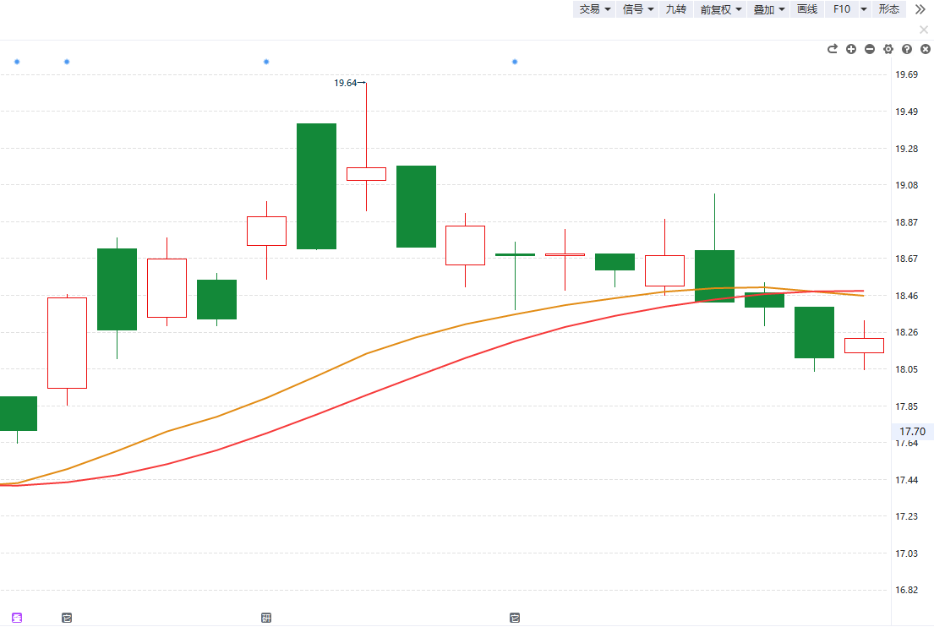
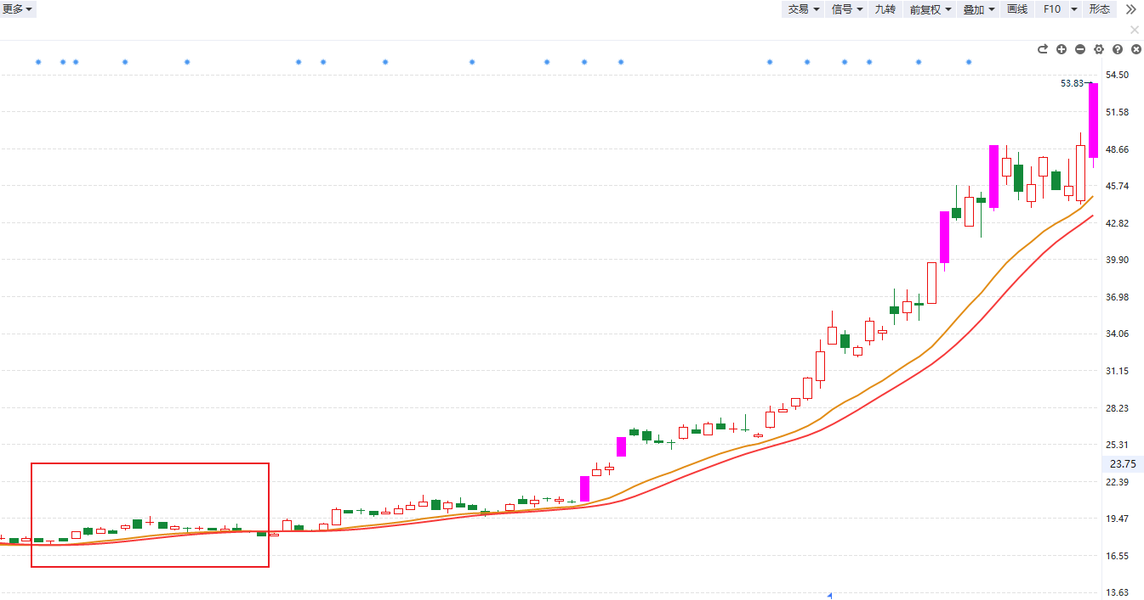
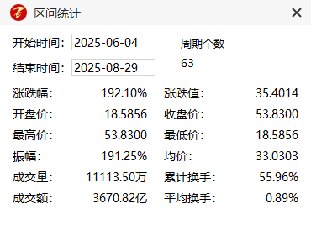
实战运用2
回踩买入
18.5
止损16.7
最低18.05
未到止损
经传多赢资深投顾：方建伟，投顾执业编号:A1120613090012;基金从业编号:A2025062200022x风险提示：观点基于软件数据和理论模型分析
仅供参考，不构成买卖建议，市场有风险，投资需谨慎。基金的过往业绩并不预示其未来表现，基金管理人管理的其他基金的业绩并不构成基金业绩表现的保证。

Slide 13
PART 03
不可胜在已，可胜在敌

Slide 14
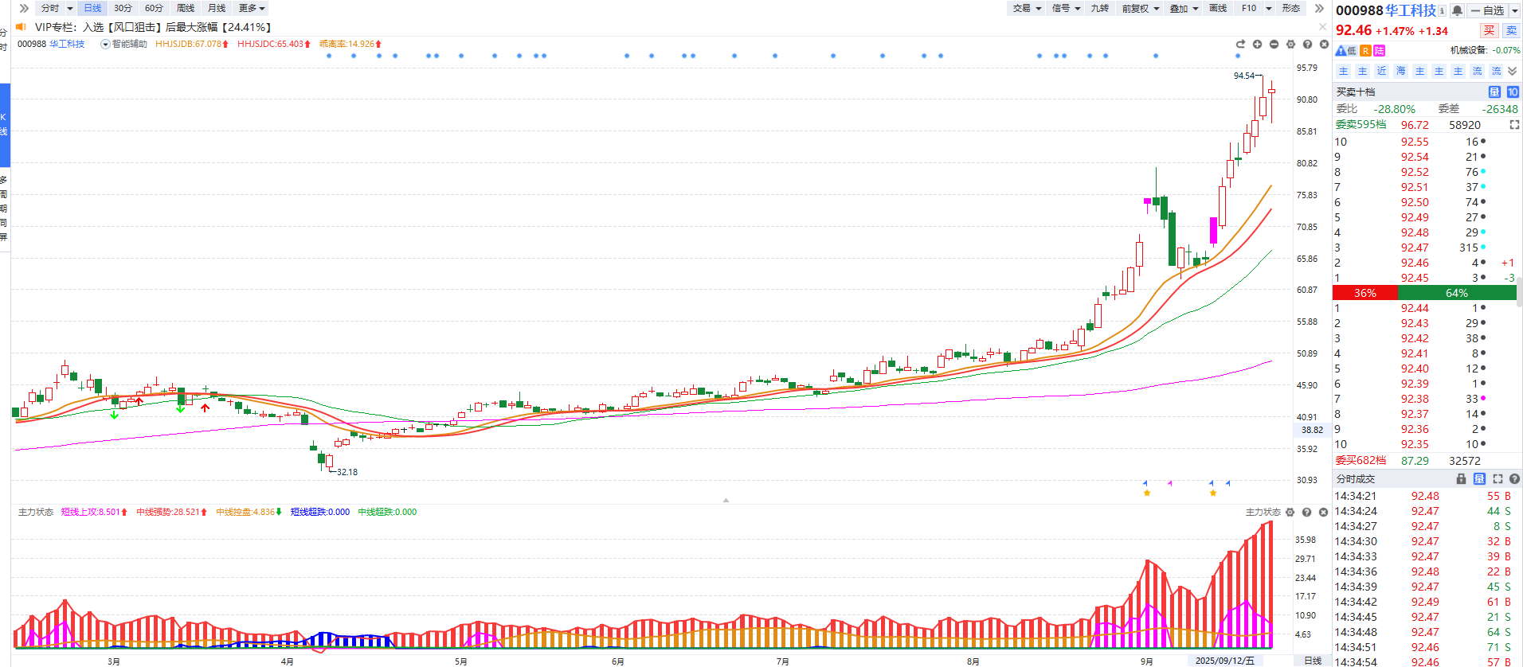
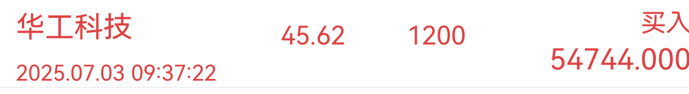
历史回顾
经传多赢资深投顾：方建伟，投顾执业编号:A1120613090012;基金从业编号:A2025062200022x风险提示：观点基于软件数据和理论模型分析
仅供参考，不构成买卖建议，市场有风险，投资需谨慎。基金的过往业绩并不预示其未来表现，基金管理人管理的其他基金的业绩并不构成基金业绩表现的保证。

Slide 15
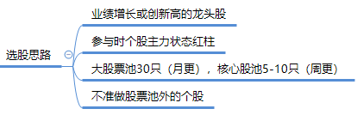
【选股思路】法
1、明确自己的选股思路，只做符合自己方法内的个股；
2、按照相应的交易规则进行：买与卖，忘记盈亏，只管执行交易规则；
3、赚钱的核心：截短亏损，让利润奔跑。
经传多赢资深投顾：方建伟，投顾执业编号:A1120613090012;基金从业编号:A2025062200022x风险提示：观点基于软件数据和理论模型分析
仅供参考，不构成买卖建议，市场有风险，投资需谨慎。基金的过往业绩并不预示其未来表现，基金管理人管理的其他基金的业绩并不构成基金业绩表现的保证。

Slide 16
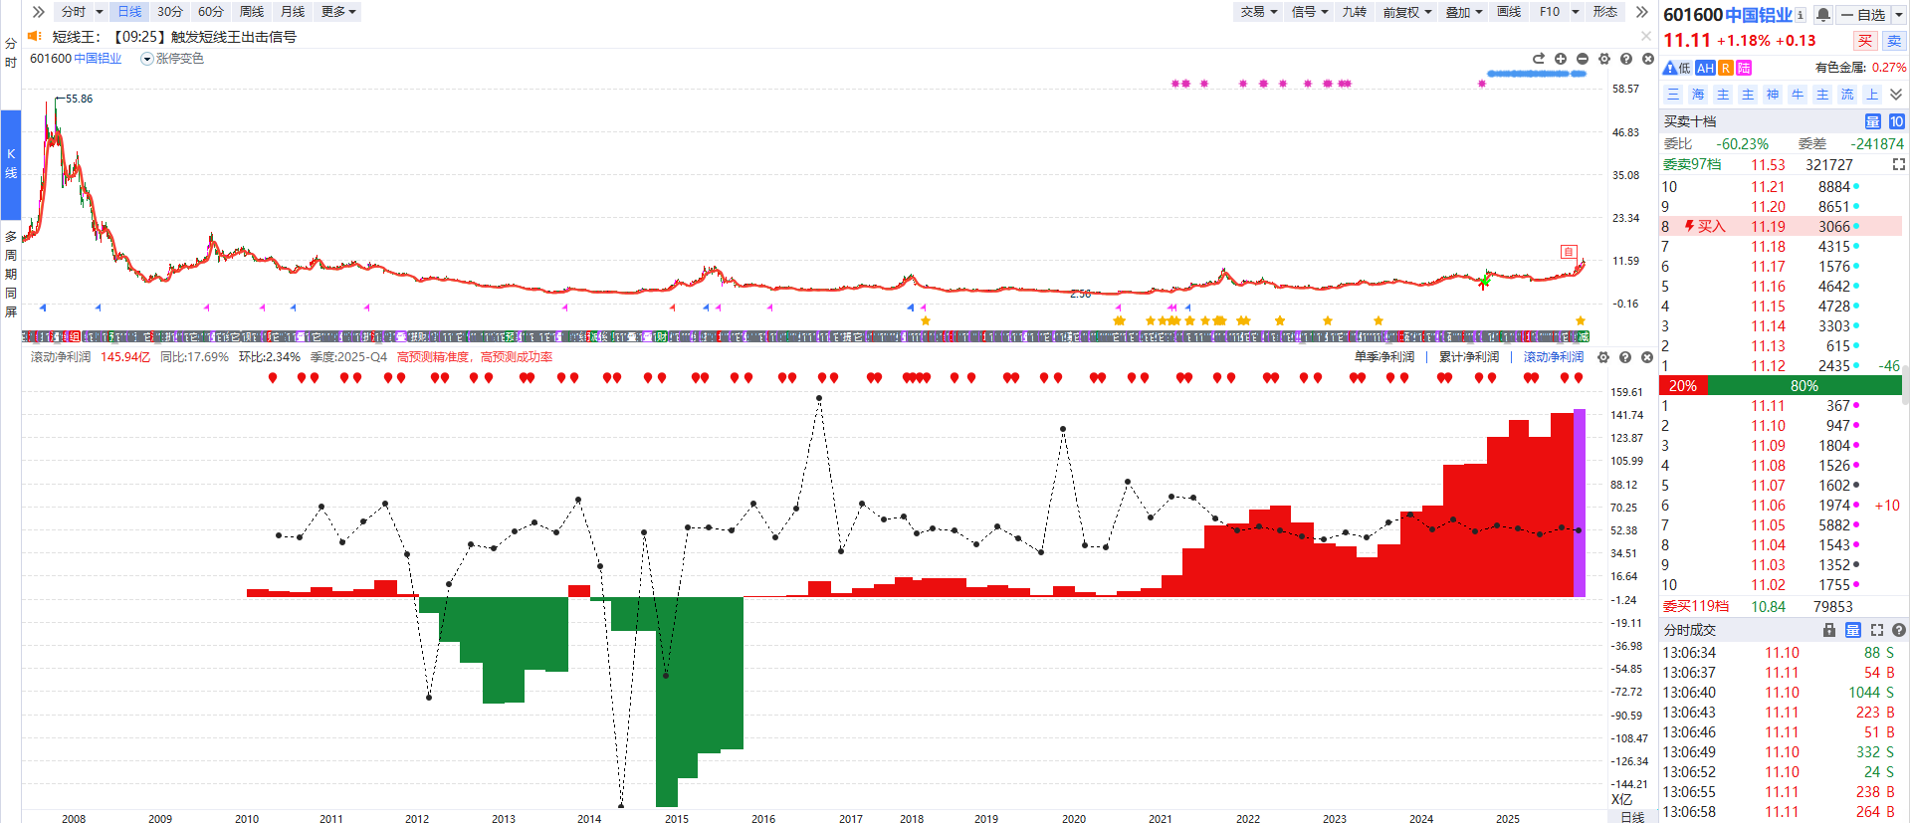
案例讲解1-中国铝业
滚动净利润创历史新高
而股价还未大幅上涨过
经传多赢资深投顾：方建伟，投顾执业编号:A1120613090012;基金从业编号:A2025062200022x风险提示：观点基于软件数据和理论模型分析
仅供参考，不构成买卖建议，市场有风险，投资需谨慎。基金的过往业绩并不预示其未来表现，基金管理人管理的其他基金的业绩并不构成基金业绩表现的保证。

Slide 17
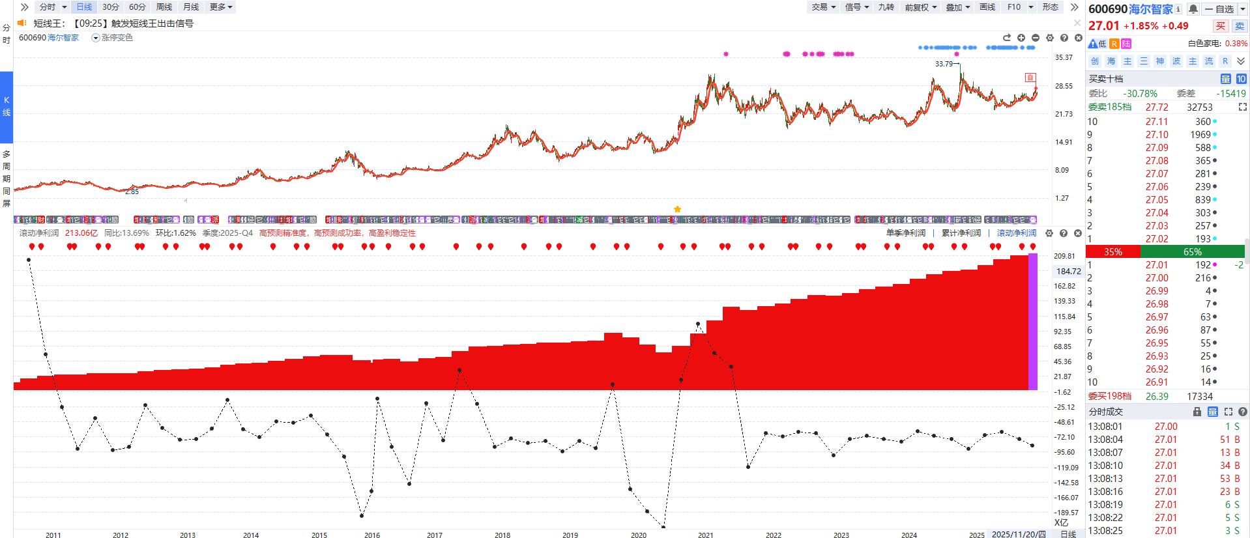
案例讲解2-海尔智家
滚动净利润创历史新高
而股价还未大幅上涨过
经传多赢资深投顾：方建伟，投顾执业编号:A1120613090012;基金从业编号:A2025062200022x风险提示：观点基于软件数据和理论模型分析
仅供参考，不构成买卖建议，市场有风险，投资需谨慎。基金的过往业绩并不预示其未来表现，基金管理人管理的其他基金的业绩并不构成基金业绩表现的保证。

Slide 18
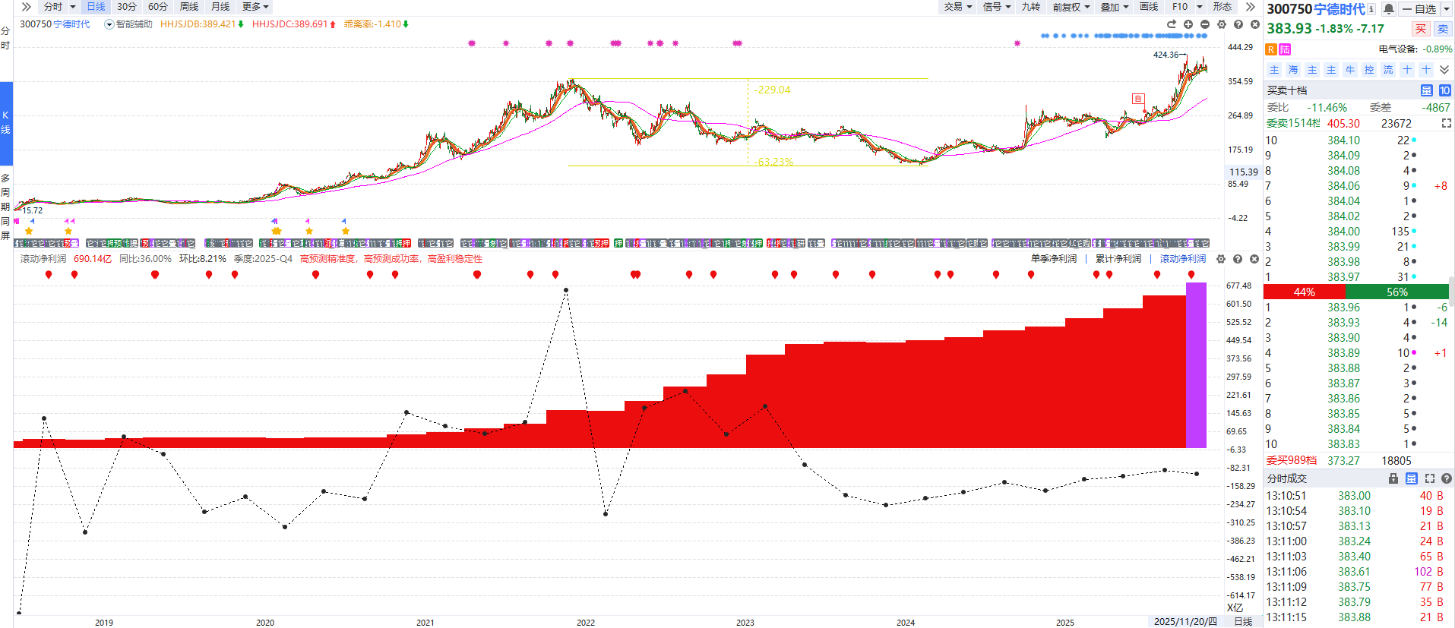
案例讲解3-宁德时代
滚动净利润创历史新高
而股价横盘较久未大涨
经传多赢资深投顾：方建伟，投顾执业编号:A1120613090012;基金从业编号:A2025062200022x风险提示：观点基于软件数据和理论模型分析
仅供参考，不构成买卖建议，市场有风险，投资需谨慎。基金的过往业绩并不预示其未来表现，基金管理人管理的其他基金的业绩并不构成基金业绩表现的保证。

Slide 19
PART 04
借助外力成就大事

Slide 20
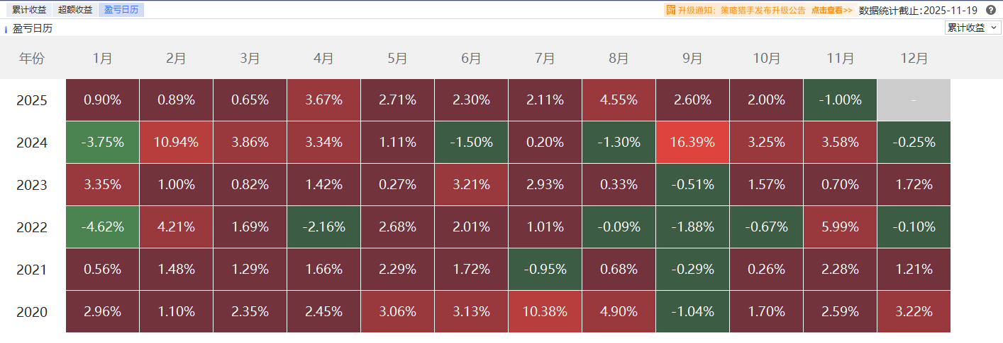
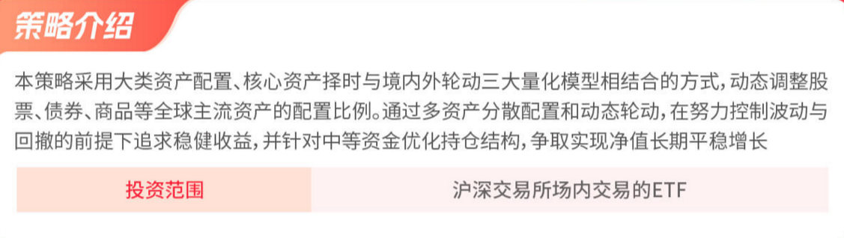
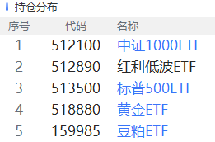
策略---财源广进
全
自
动
经传多赢资深投顾：方建伟，投顾执业编号:A1120613090012;基金从业编号:A2025062200022x风险提示：观点基于软件数据和理论模型分析，仅供参考，不构成买卖建议，市场有风险，投资需谨慎。基金的过往业绩并不预示其未来表现，基金管理人管理的其他基金的业绩并不构成基金业绩表现的保证。

Slide 21
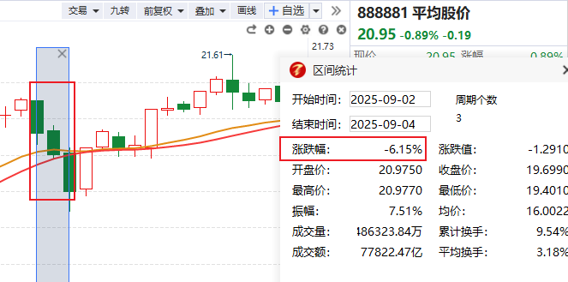
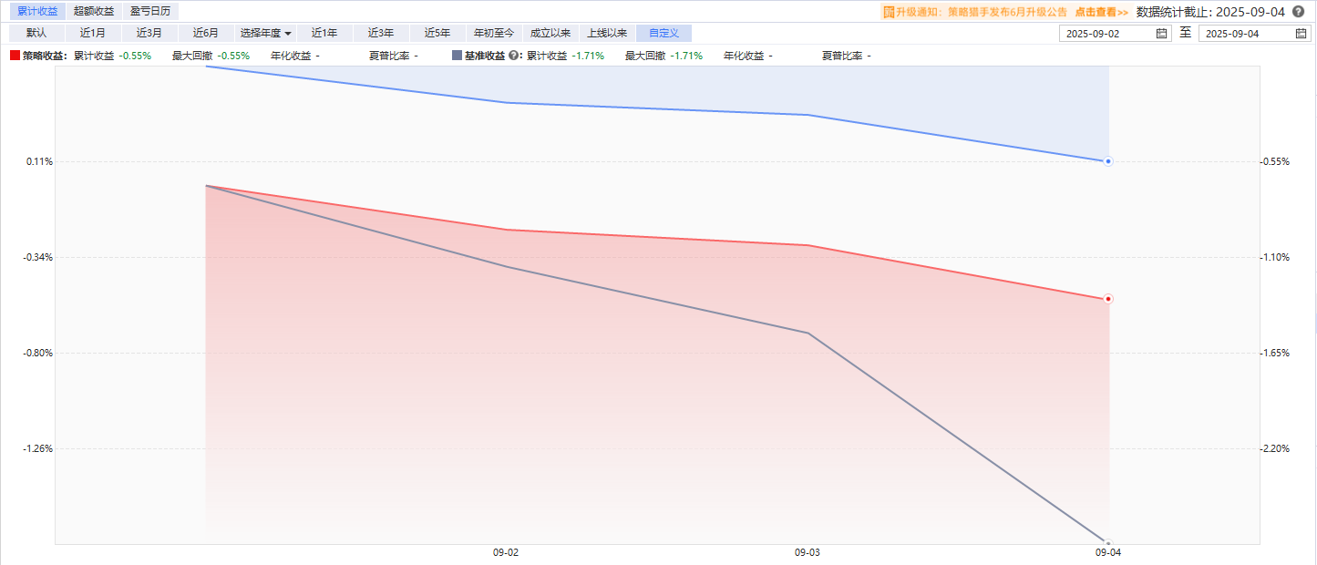

优点1---回撤小
2025年9月2~4日
平均股价杀跌6.15%
而同时间策略组合【财源广进】
才回撤0.55%
经传多赢资深投顾：方建伟，投顾执业编号:A1120613090012;基金从业编号:A2025062200022x风险提示：观点基于软件数据和理论模型分析，仅供参考，不构成买卖建议，市场有风险，投资需谨慎。基金的过往业绩并不预示其未来表现，基金管理人管理的其他基金的业绩并不构成基金业绩表现的保证。

Slide 22
优点2---稳定
月盈利居多
经传多赢资深投顾：方建伟，投顾执业编号:A1120613090012;基金从业编号:A2025062200022x风险提示：观点基于软件数据和理论模型分析，仅供参考，不构成买卖建议，市场有风险，投资需谨慎。基金的过往业绩并不预示其未来表现，基金管理人管理的其他基金的业绩并不构成基金业绩表现的保证。

Slide 23
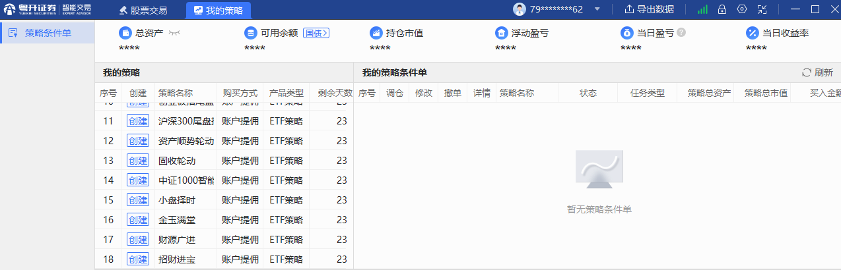
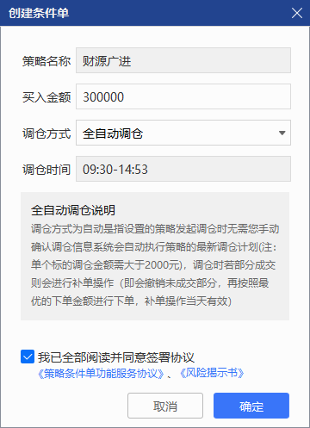
优点3---全自动
1、打开交易软件
点【我的策略】
3、输入跟投金额
4、全自动调仓
2、选择相应策略
点【创建】
6、确定
经传多赢资深投顾：方建伟，投顾执业编号:A1120613090012;基金从业编号:A2025062200022x风险提示：观点基于软件数据和理论模型分析，仅供参考，不构成买卖建议，市场有风险，投资需谨慎。基金的过往业绩并不预示其未来表现，基金管理人管理的其他基金的业绩并不构成基金业绩表现的保证。

Slide 24
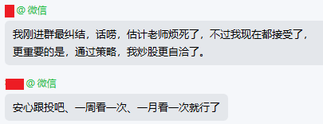
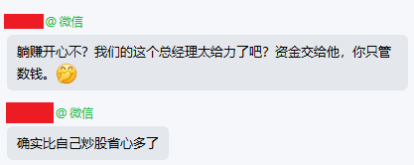
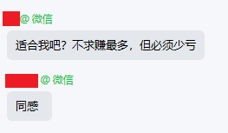


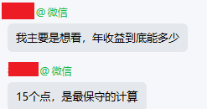
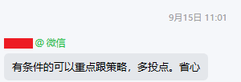
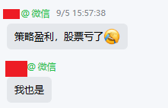
用户反馈
省心
省心
稳定
省心
省心
稳定
稳定
经传多赢资深投顾：方建伟，投顾执业编号:A1120613090012;基金从业编号:A2025062200022x风险提示：观点基于软件数据和理论模型分析
仅供参考，不构成买卖建议，市场有风险，投资需谨慎。基金的过往业绩并不预示其未来表现，基金管理人管理的其他基金的业绩并不构成基金业绩表现的保证。

Slide 25
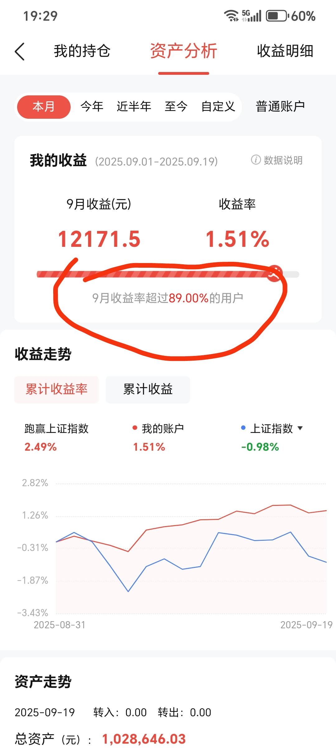
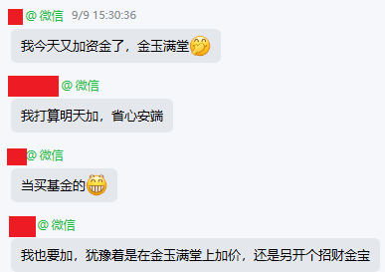
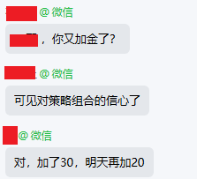

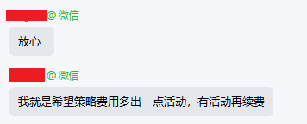






钱从哪里来？
加资金
加资金
加资金
加资金
加资金
加资金
经传多赢资深投顾：方建伟，投顾执业编号:A1120613090012;基金从业编号:A2025062200022x风险提示：观点基于软件数据和理论模型分析
仅供参考，不构成买卖建议，市场有风险，投资需谨慎。基金的过往业绩并不预示其未来表现，基金管理人管理的其他基金的业绩并不构成基金业绩表现的保证。

Slide 26


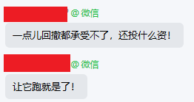
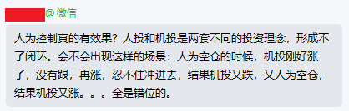
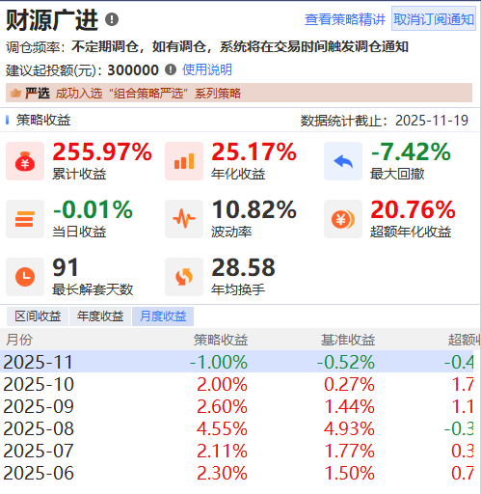
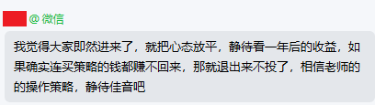
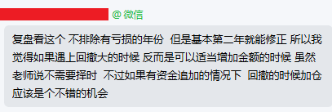
老一批用户心态
组合正式开放跟投时间
为6月23日，也就是用户们可以跟投的完整月。
就是7-8-9-10。
而这4个月就是实实在在的盈利的。
11月到目前是亏的。
经传多赢资深投顾：方建伟，投顾执业编号:A1120613090012;基金从业编号:A2025062200022x风险提示：观点基于软件数据和理论模型分析
仅供参考，不构成买卖建议，市场有风险，投资需谨慎。基金的过往业绩并不预示其未来表现，基金管理人管理的其他基金的业绩并不构成基金业绩表现的保证。

Slide 27
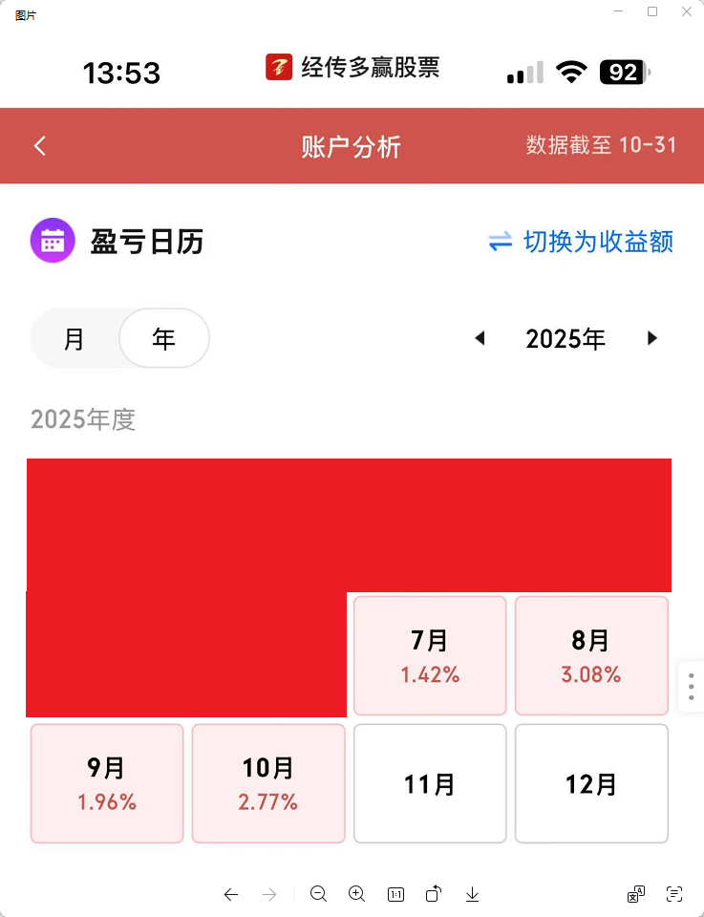

跟投---用户成绩
经传多赢资深投顾：方建伟，投顾执业编号:A1120613090012;基金从业编号:A2025062200022x风险提示：观点基于软件数据和理论模型分析，仅供参考，不构成买卖建议，市场有风险，投资需谨慎。基金的过往业绩并不预示其未来表现，基金管理人管理的其他基金的业绩并不构成基金业绩表现的保证。

Slide 28
